Slide 1
Обзор районов пешеходного туризма
Романова А.О., 2015

Slide 2
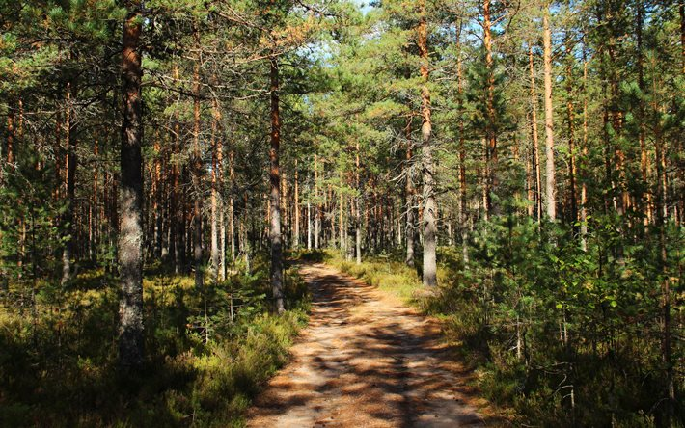
Равнинные районы европейской части России, Белоруссии и Украины

Slide 3
Равнинные районы европейской части России, Белоруссии и Украины
Белоруссия,
Поволжье,
центральные районы
Походы 1-2 КС

Slide 4
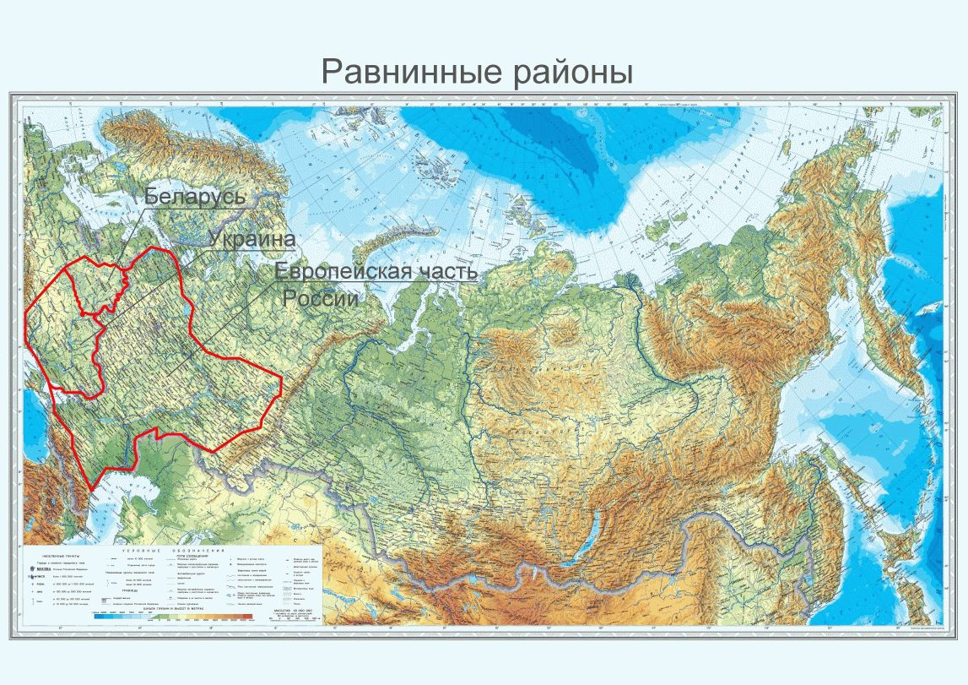

Slide 5
Районы равнинной тайги
Республика Коми
Карелия
Архангельская область
Ленинградская область
Вологодская область
Западная Сибирь
Походы 1-3 КС, наиболее типичны – 2 КС

Slide 6
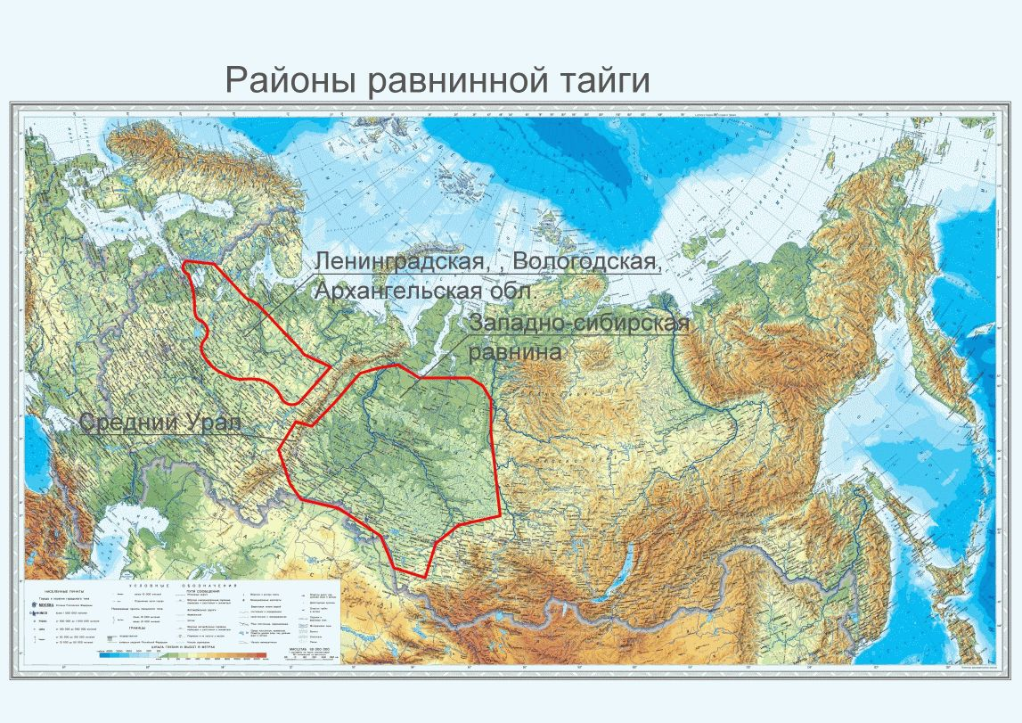

Slide 7
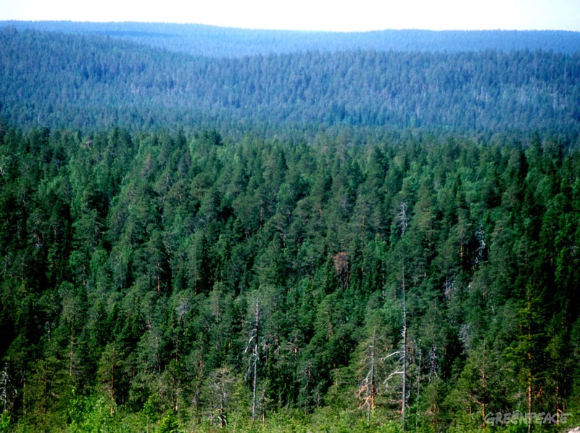
Западная Сибирь

Slide 8
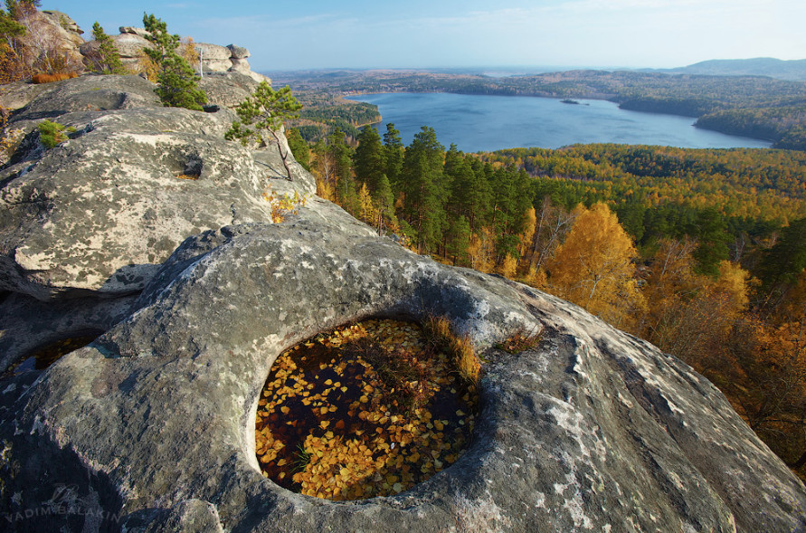
Средний Урал

Slide 9
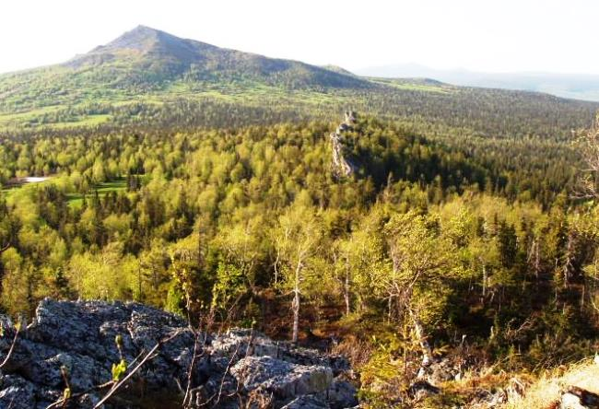
Средний Урал

Slide 10
Лесные районы среднегорья
Карпаты 1-3 КС
Крым 1-2 КС
Западный Кавказ 1-5 КС
Западный Тянь-Шань (без высокогорной зоны) 1-5 КС

Slide 11
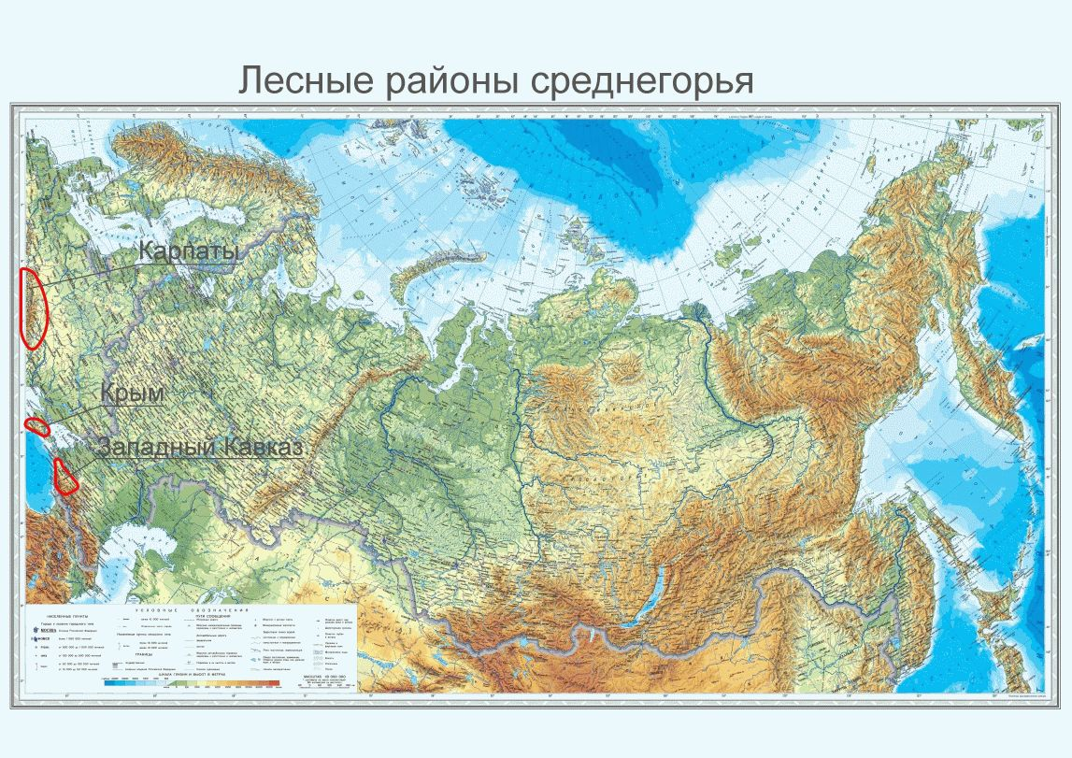

Slide 12
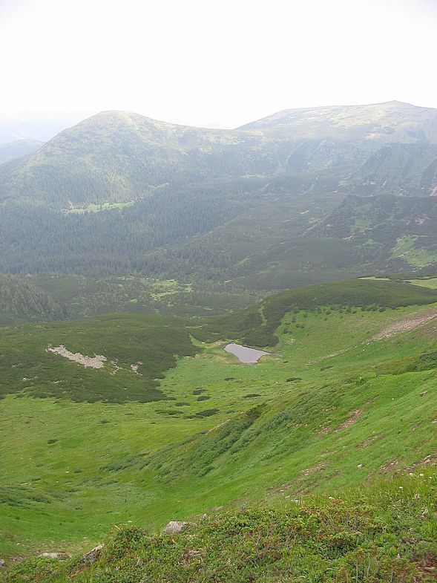
Карпаты

Slide 13
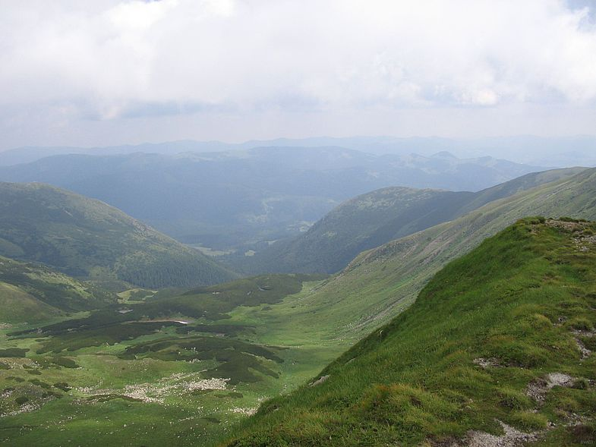
Карпаты

Slide 14
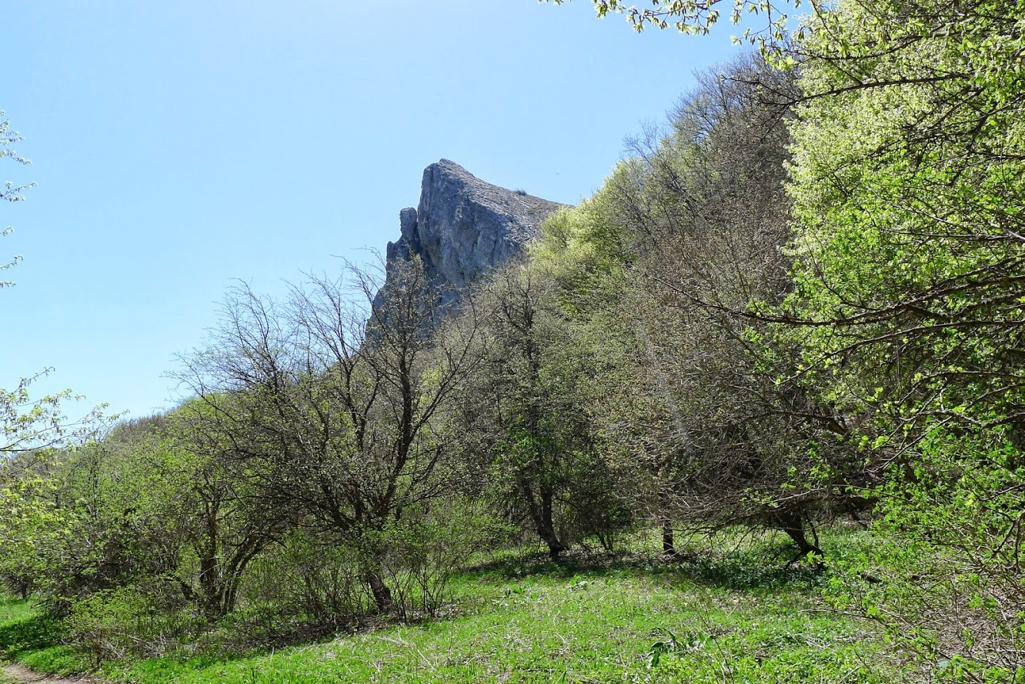
Крым

Slide 15
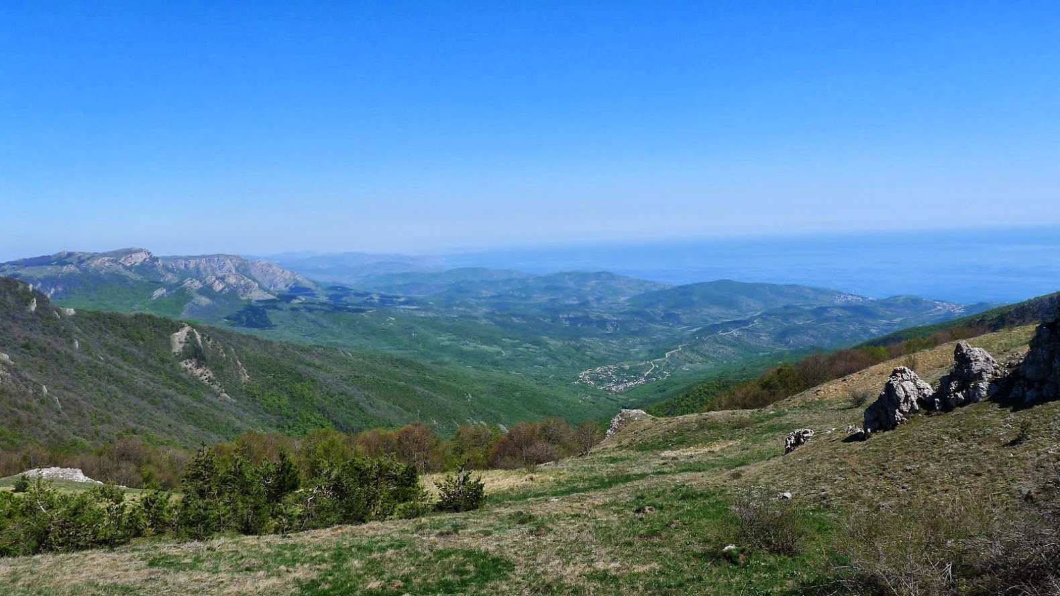
Крым

Slide 16
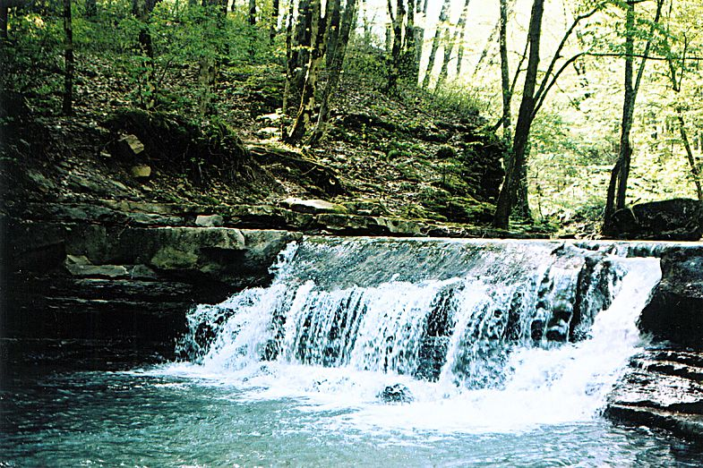
З. Кавказ - Пшада

Slide 17
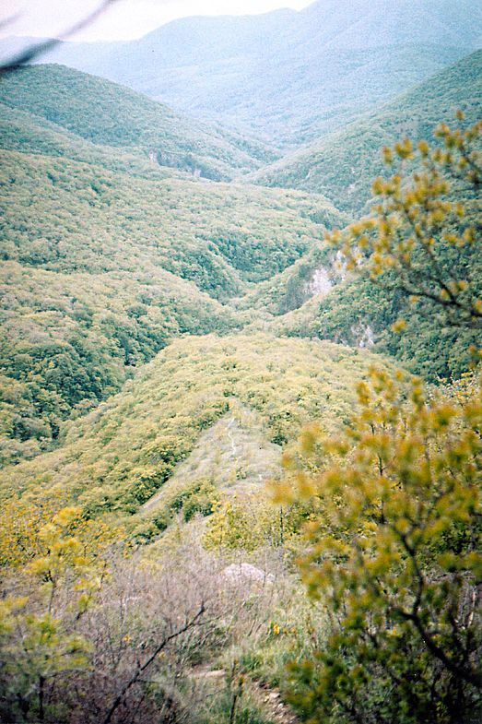
З.Кавказ Пшада

Slide 18
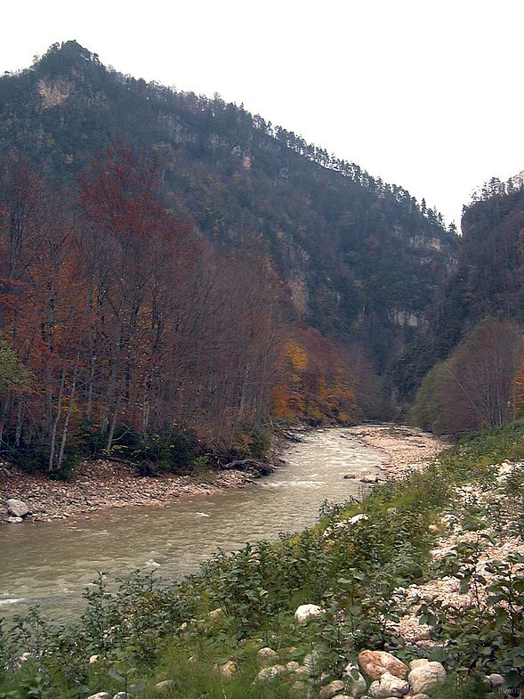
З.Кавказ Лаго-наки

Slide 19
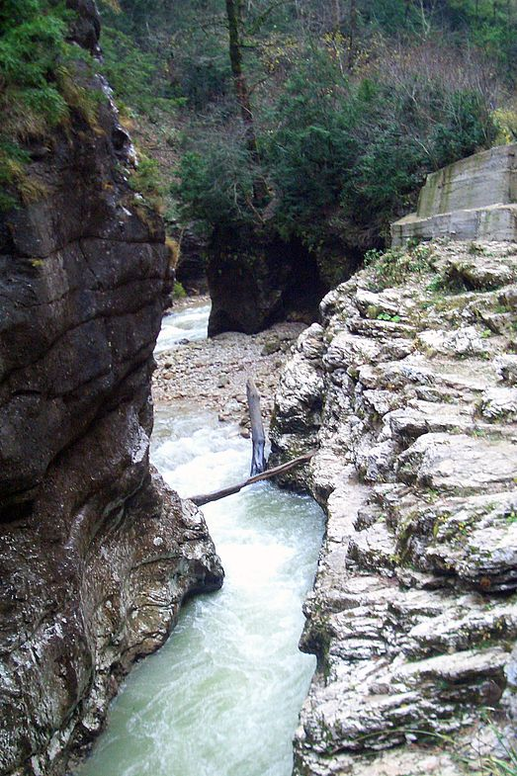
З.Кавказ Лаго-наки

Slide 20
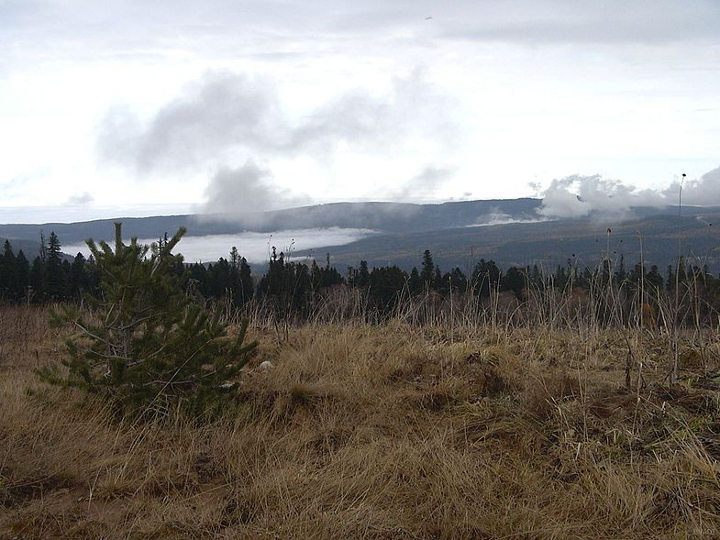
З.Кавказ Лаго-наки

Slide 21
Районы таёжного среднегорья
Приполярный Урал
Северный Урал
Южный Урал
Горный Алтай
Кузнецкий Алатау
Горная Шория
Западный и Восточный Саян
Прибайкалье и Забайкалье
хребты Кодар и Удокан
Становой хребет и Алданское нагорье
хребты Черского и Сунтар-Хаята
Хабаровский край
Приморье
Сахалин
Южная группа Курильских островов
Походы 1-6 КС (3-6 КС)

Slide 23
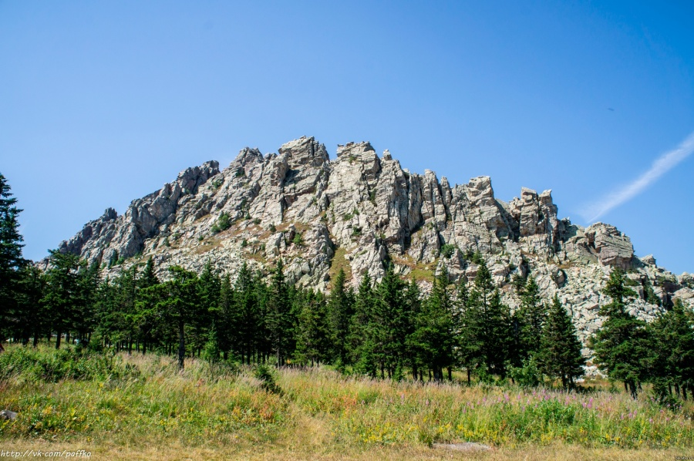
Южный Урал

Slide 24
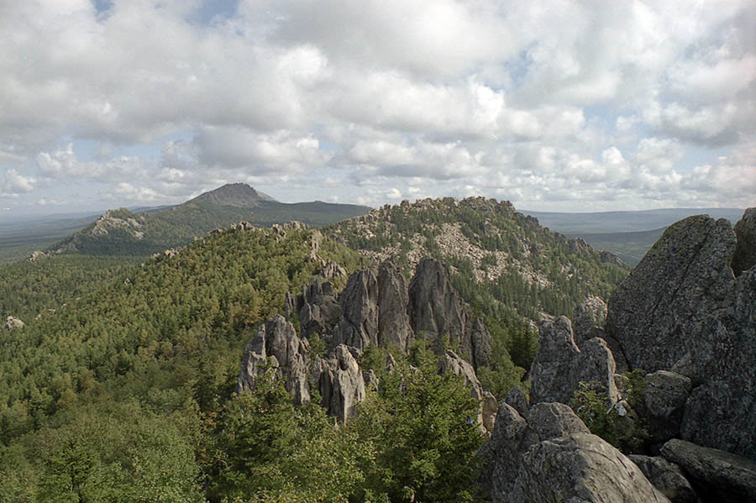
Южный Урал

Slide 25
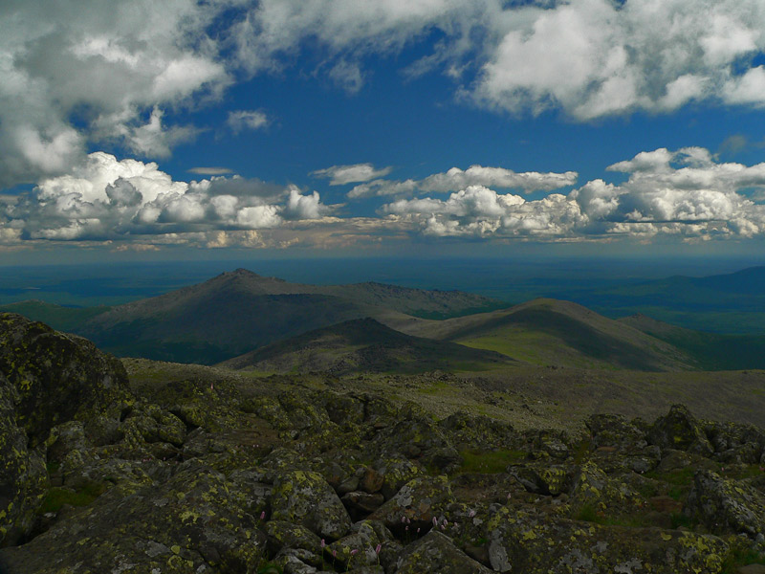
Северный Урал

Slide 26
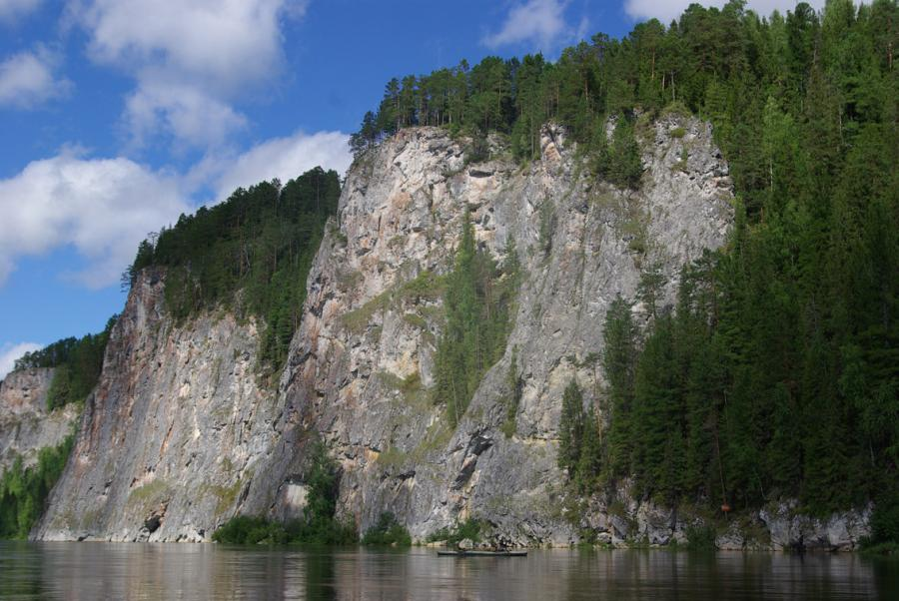
Северный Урал

Slide 27
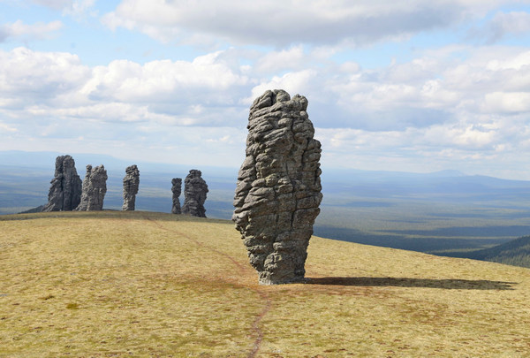
Северный Урал

Slide 28
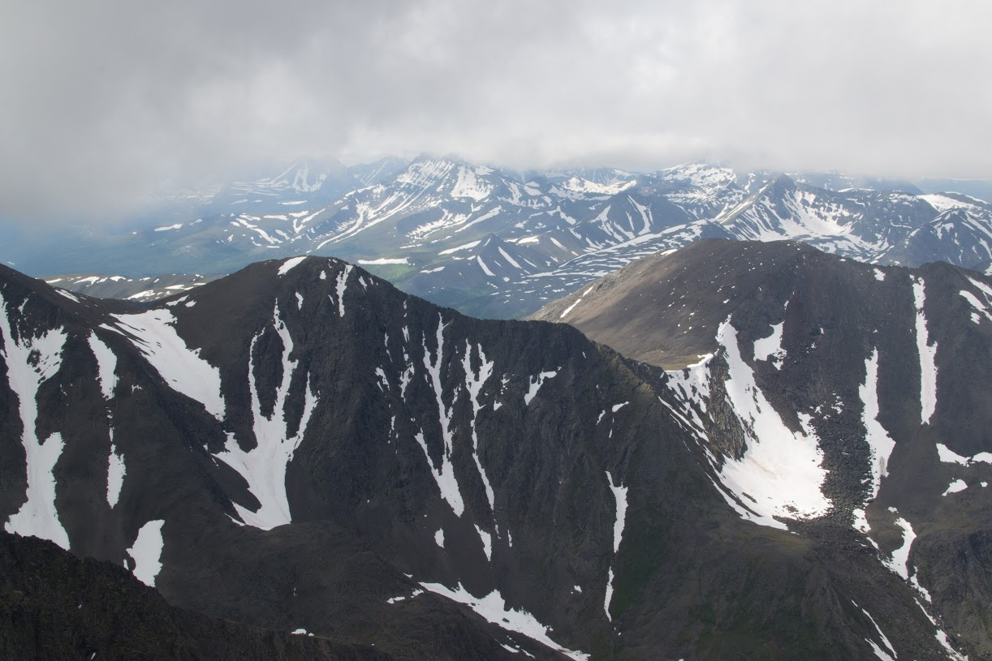
Приполярный Урал

Slide 29
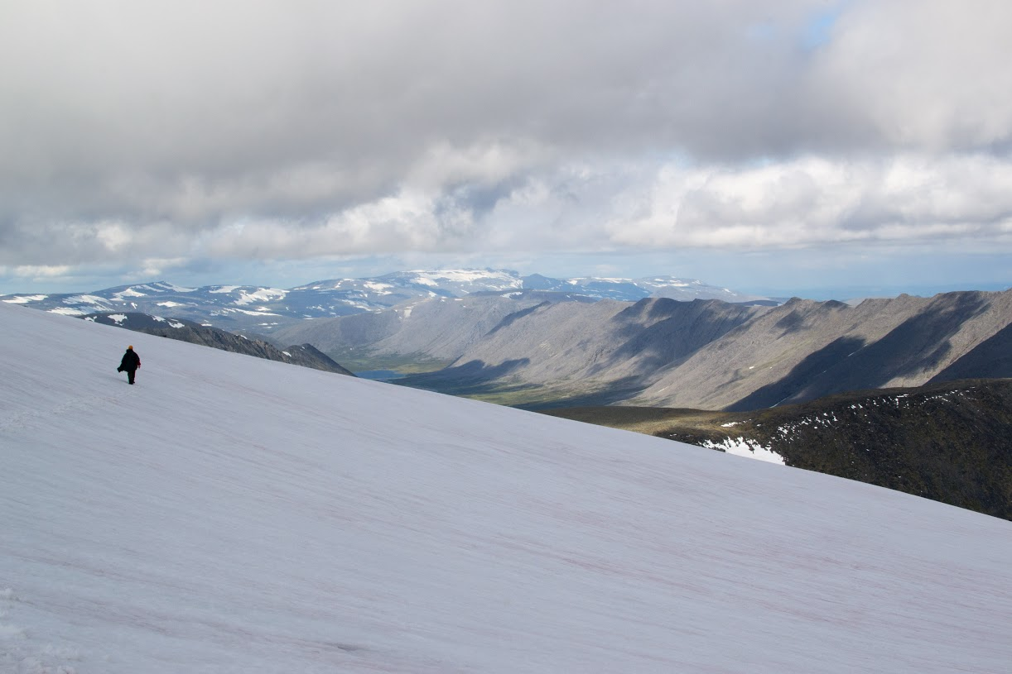
Приполярный Урал

Slide 30
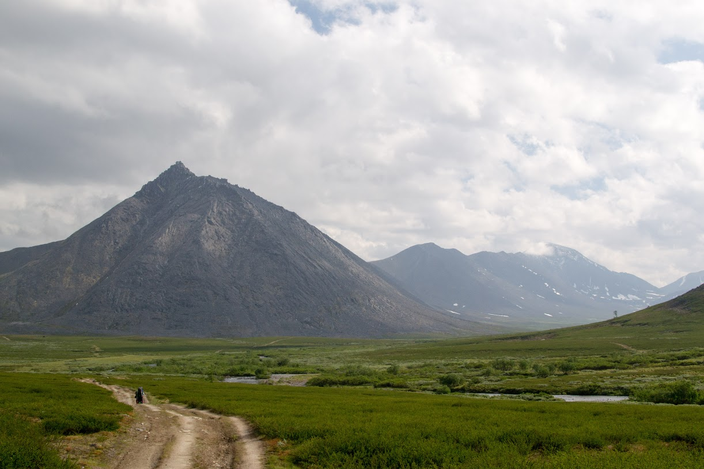
Приполярный Урал

Slide 31
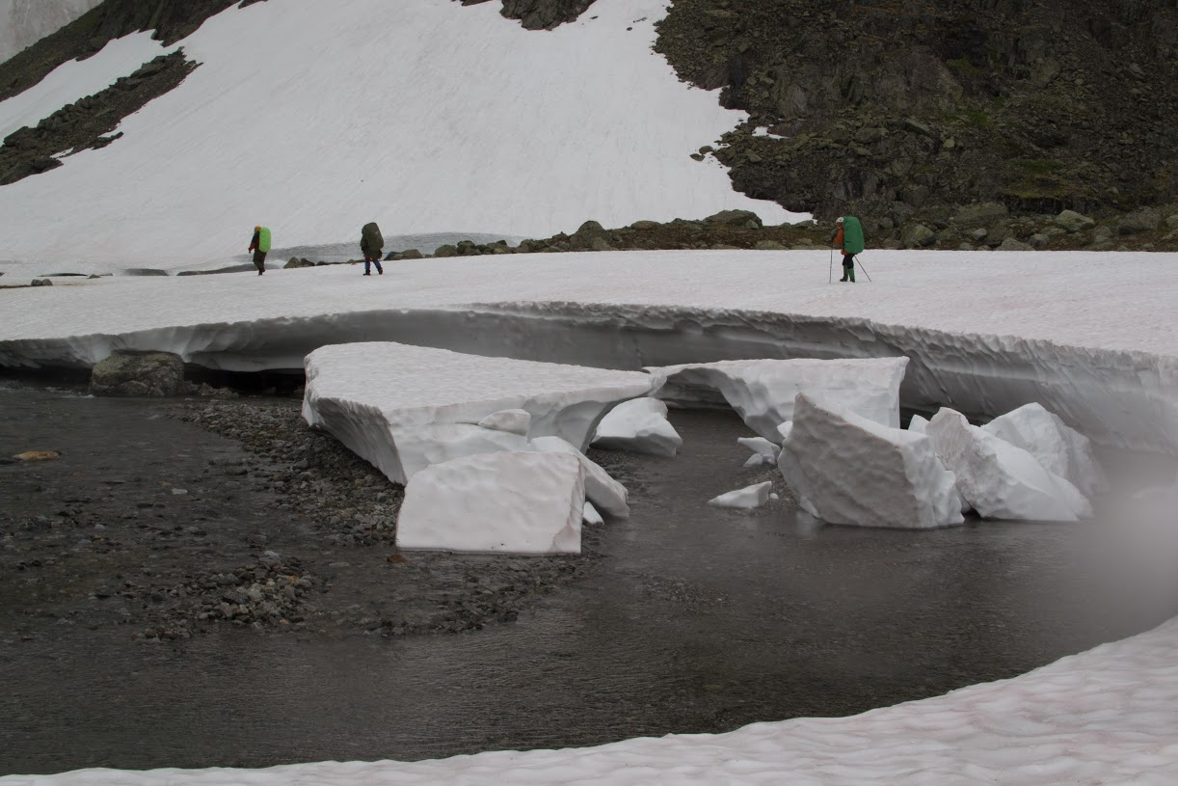
Приполярный Урал

Slide 32
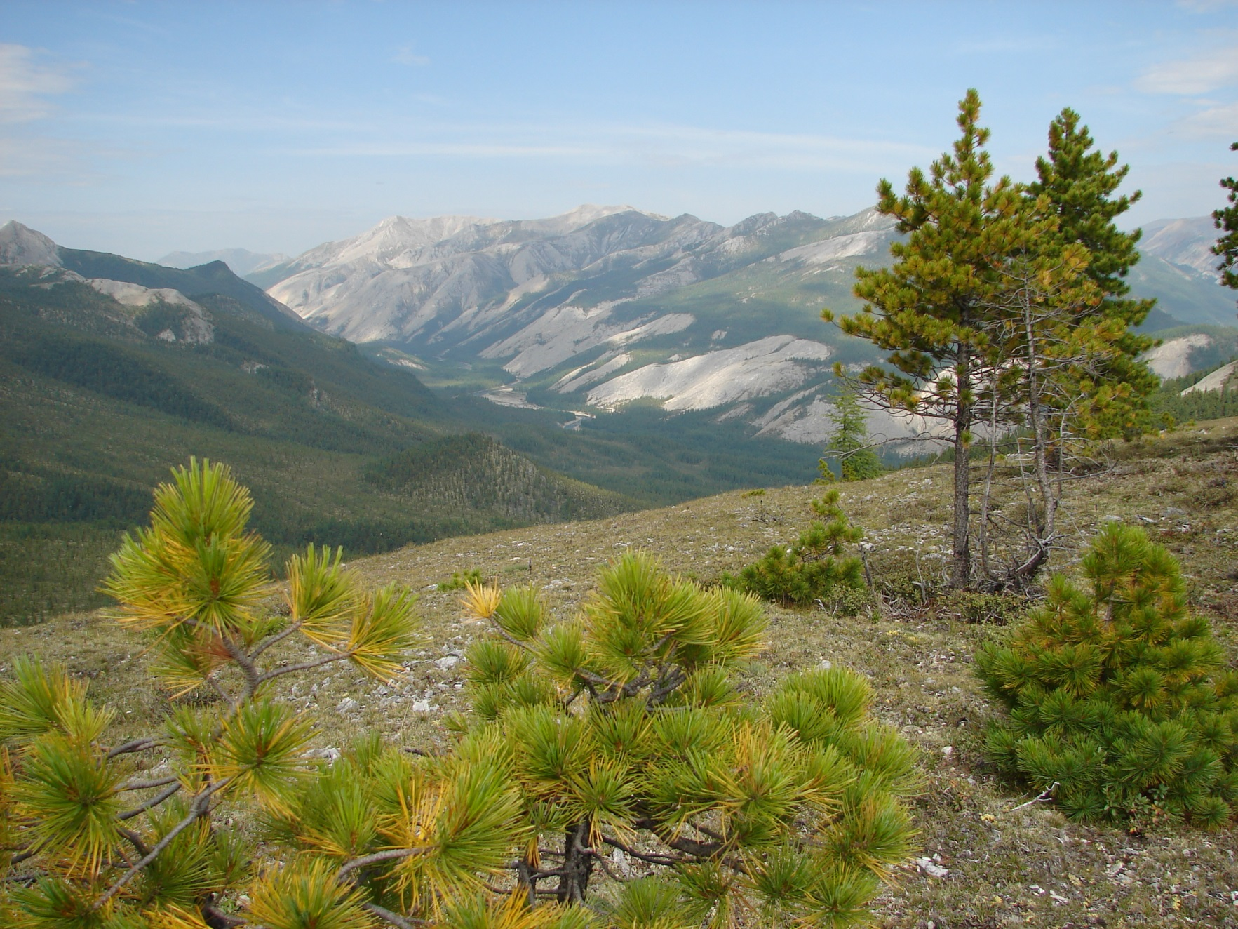
Саяны Восточные

Slide 33
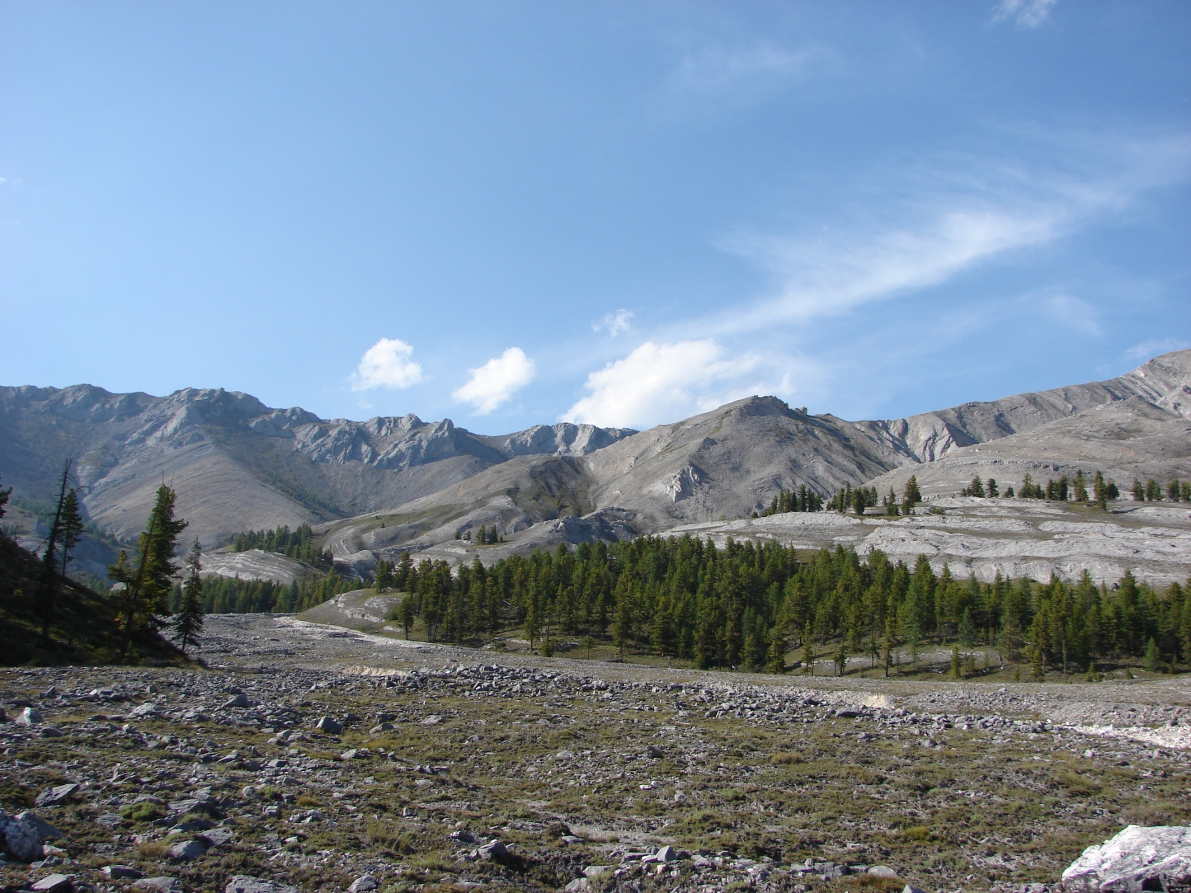
Саяны Восточные

Slide 34
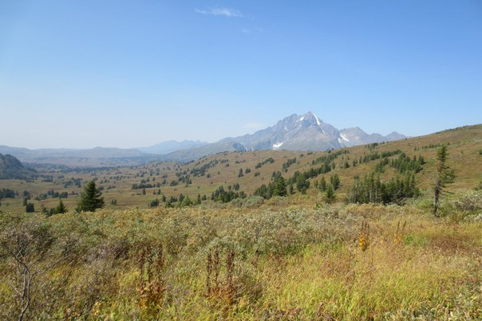
«Центральный» Саян

Slide 35
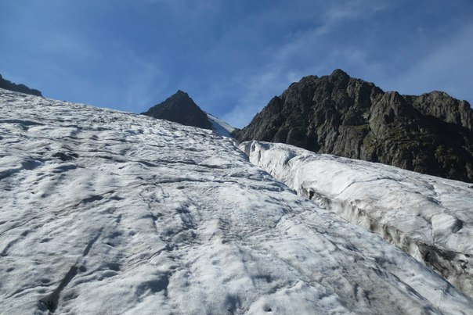
«Центральный» Саян

Slide 36
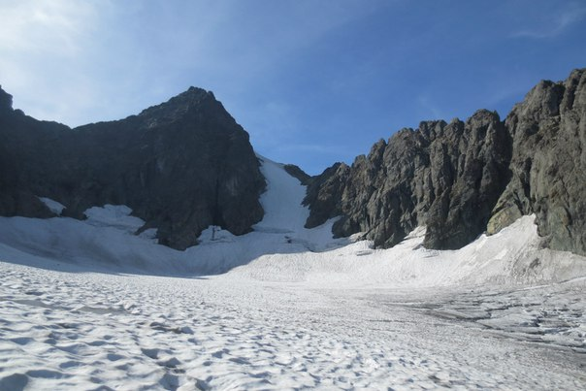
«Центральный» Саян

Slide 37
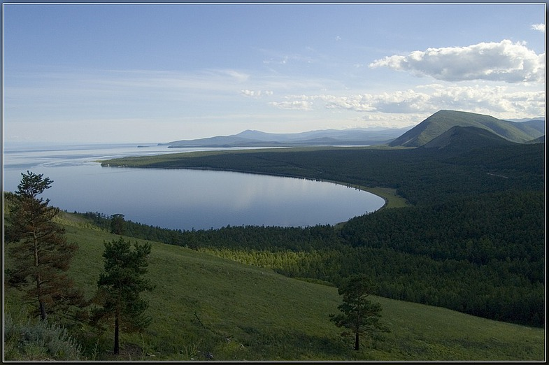
Байкальский хребет

Slide 38
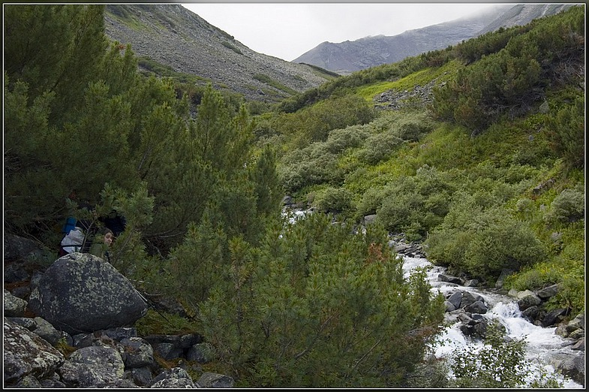
Байкальский хребет

Slide 39
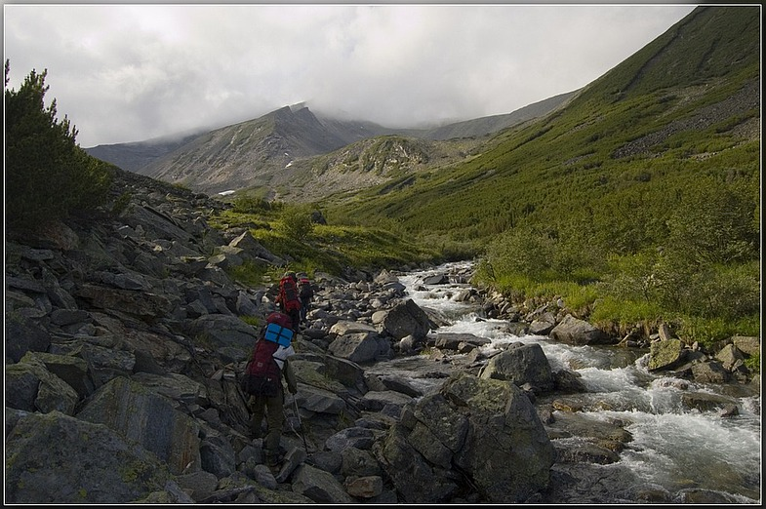
Байкальский хребет

Slide 40
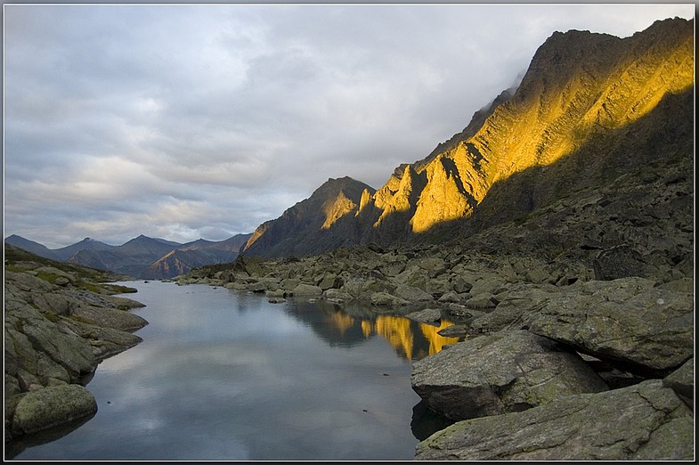
Байкальский хребет

Slide 41
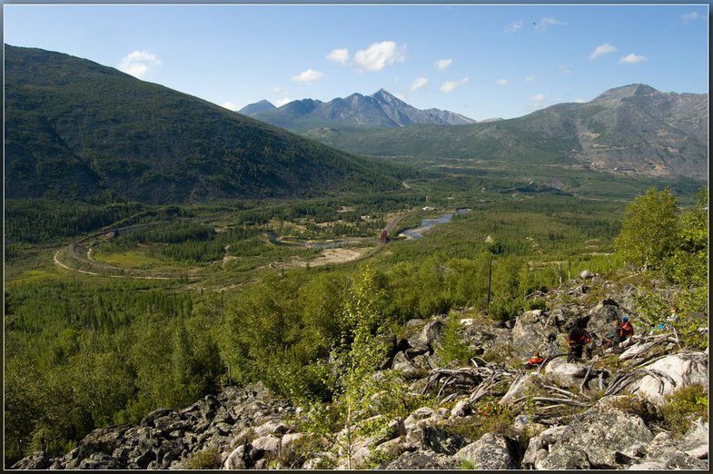
Забайкалье Северо-Муйский хребет

Slide 42
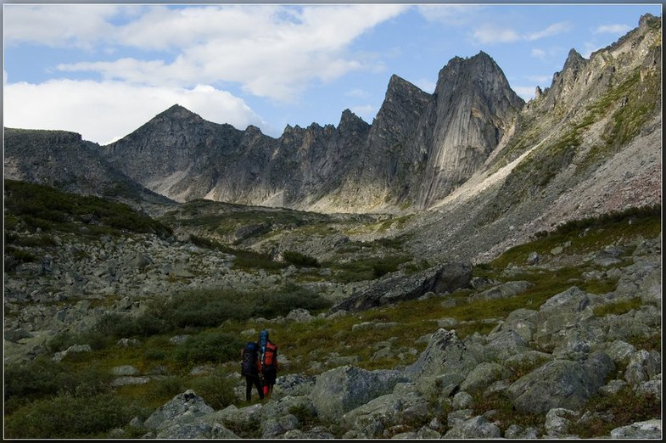
Забайкалье Северо-Муйский хребет

Slide 43
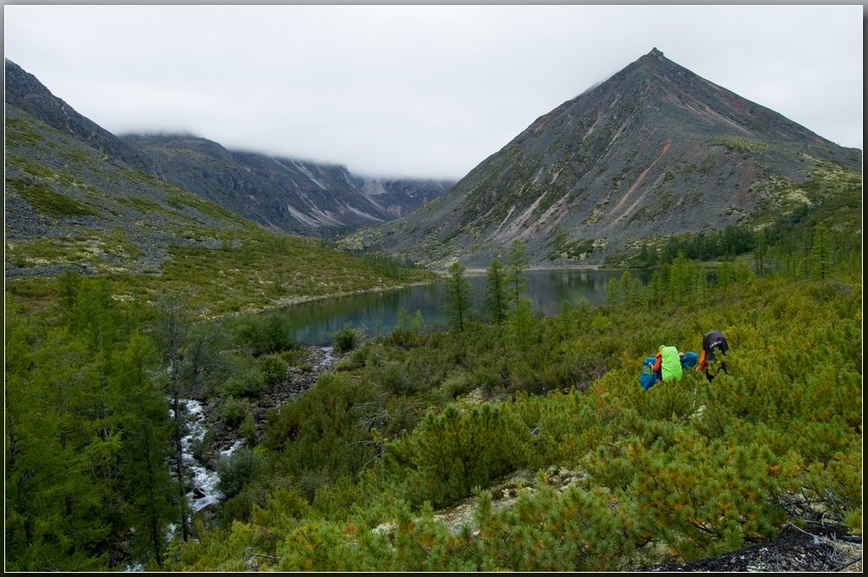
Забайкалье Северо-Муйский хребет

Slide 44
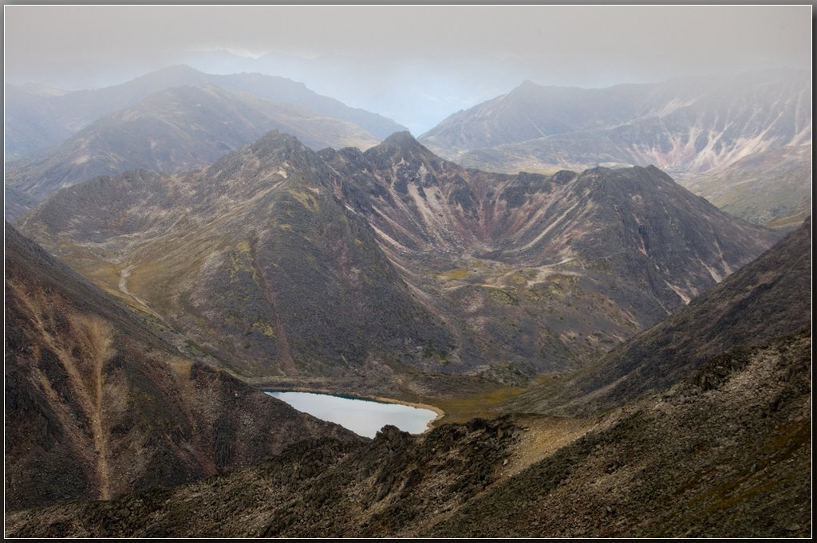
Забайкалье Северо-Муйский хребет

Slide 45
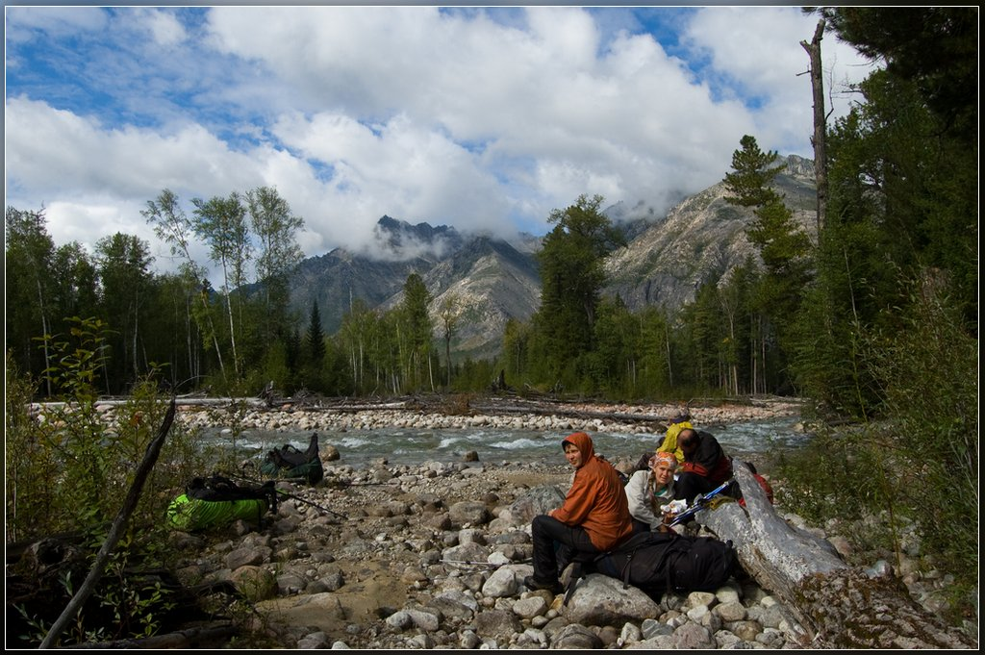
Забайкалье Северо-Муйский хребет

Slide 46
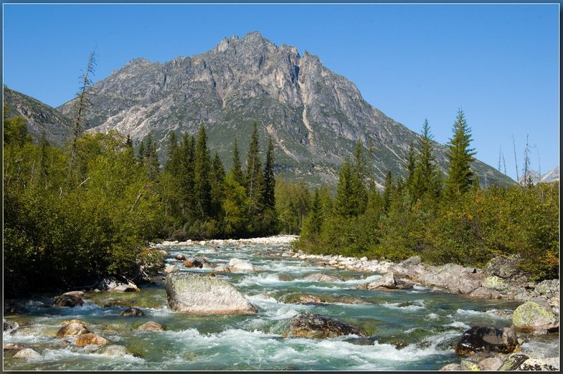
Забайкалье Делюн-Уранский хребет

Slide 47
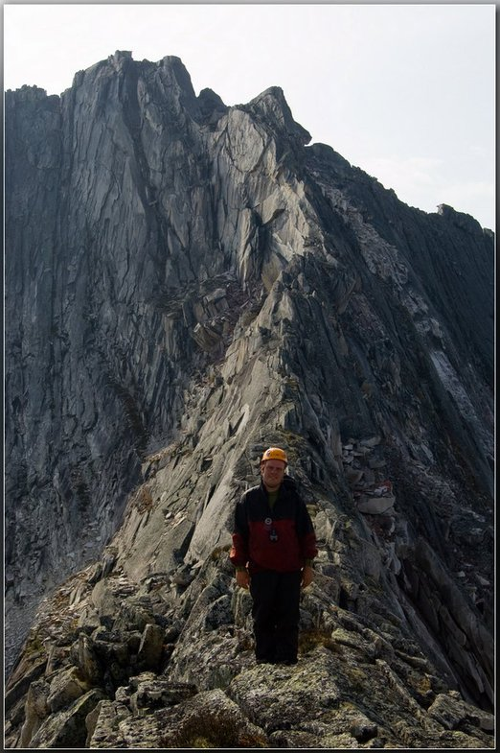
Забайкалье Делюн-Уранский хребет

Slide 48
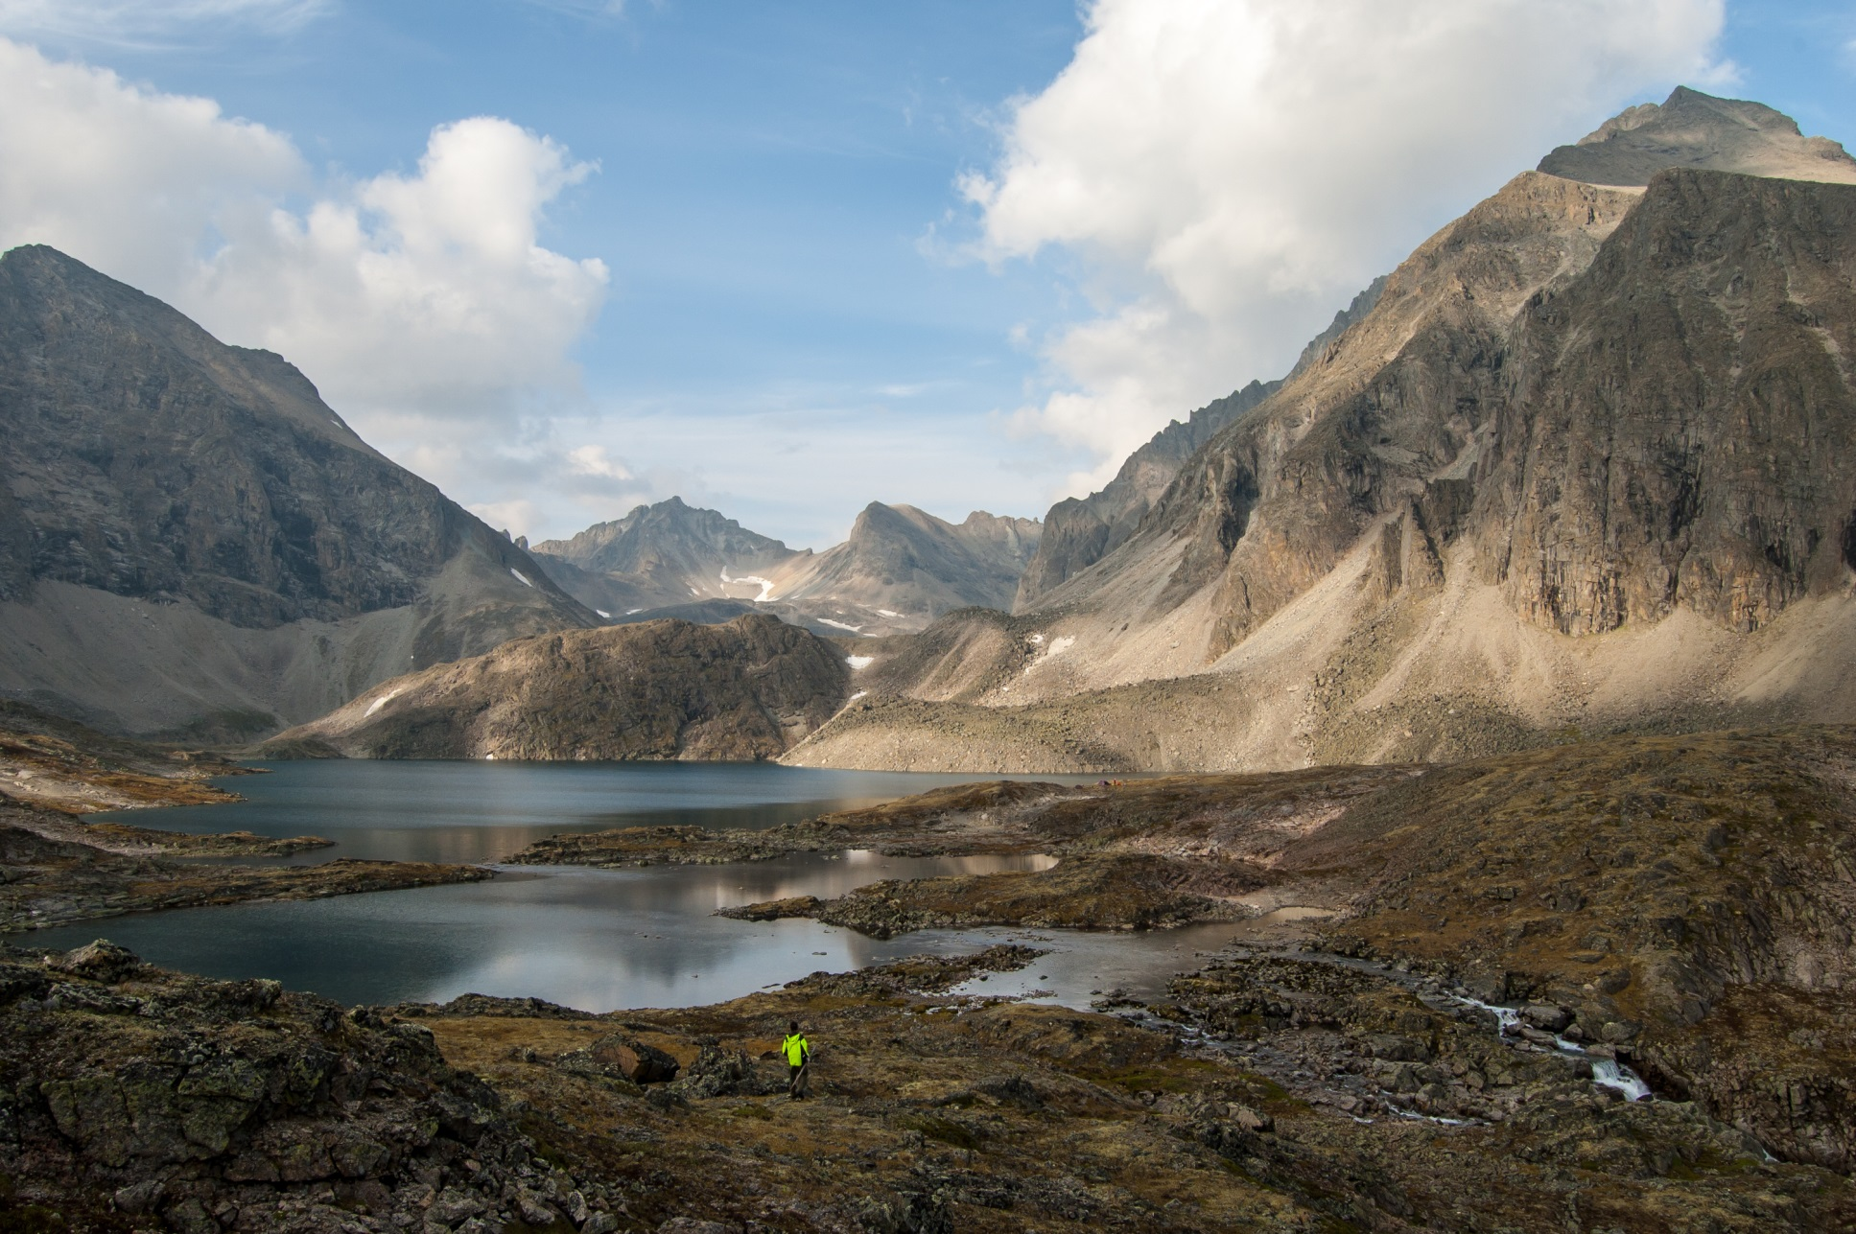
Забайкалье Кодар

Slide 49
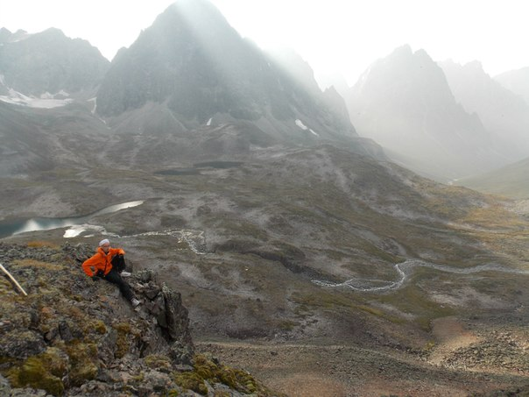
Забайкалье Кодар

Slide 50
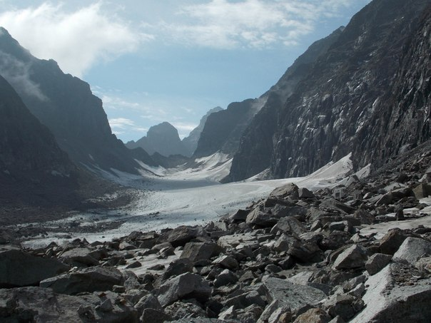
Забайкалье Кодар

Slide 51
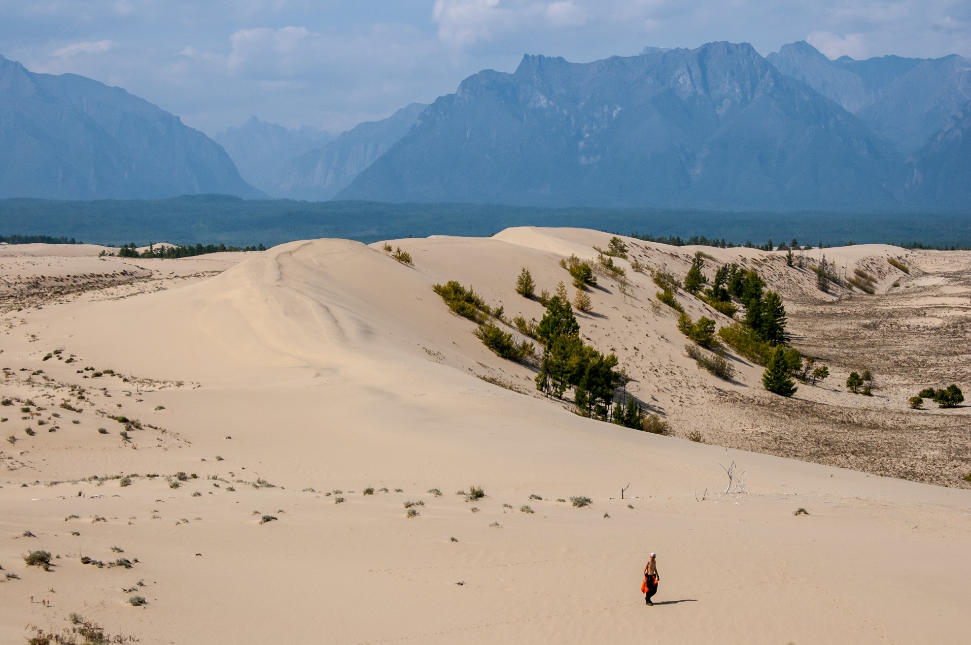
Забайкалье Кодар

Slide 52
Тундровые и лесотундровые районы
Кольский полуостров
часть Архангельской области
север республики Коми
Полярный Урал
Таймыр
плато Путорана
Магаданская область
Чукотка
Верхоянский хребет
хребет Черского
север Камчатки
островные районы Северного Ледовитого океана
1-6 кс (2-6 кс)

Slide 54
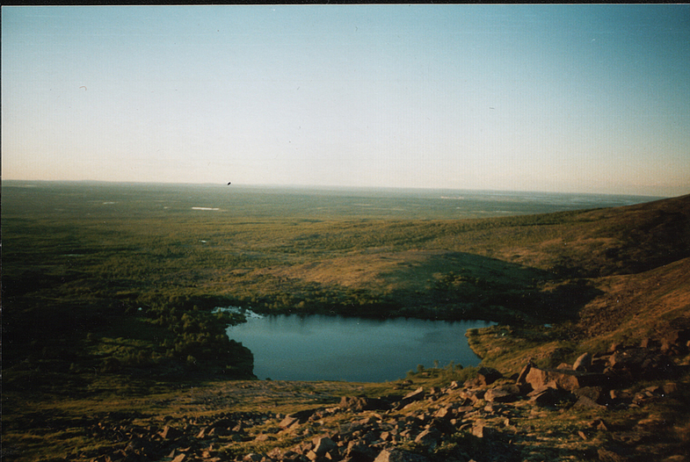
Кольский п-ов, Ловозеры

Slide 55
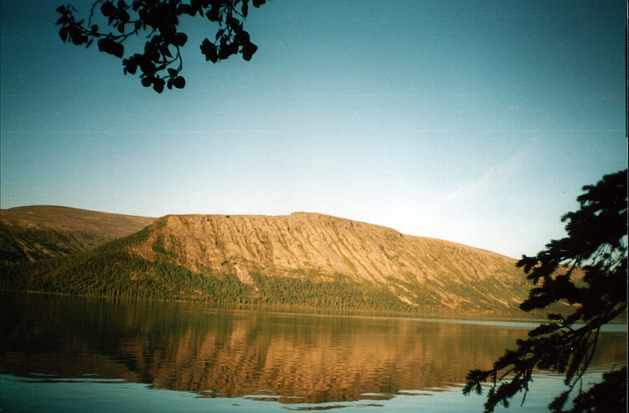
Кольский п-ов, Ловозеры

Slide 56
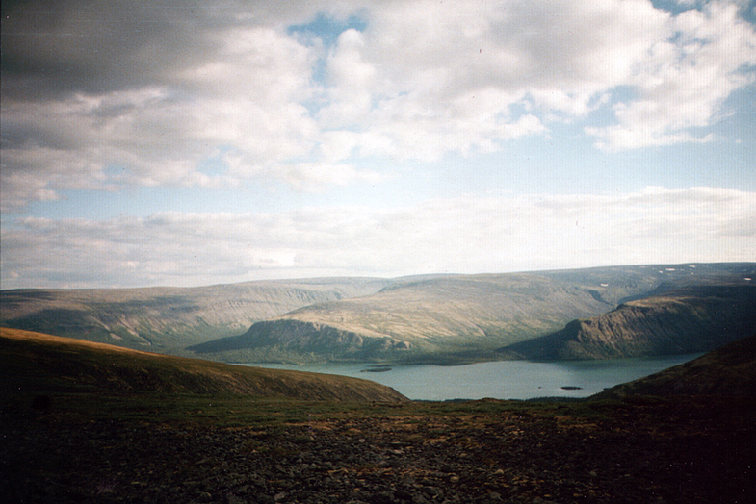
Кольский п-ов, Ловозеры

Slide 57
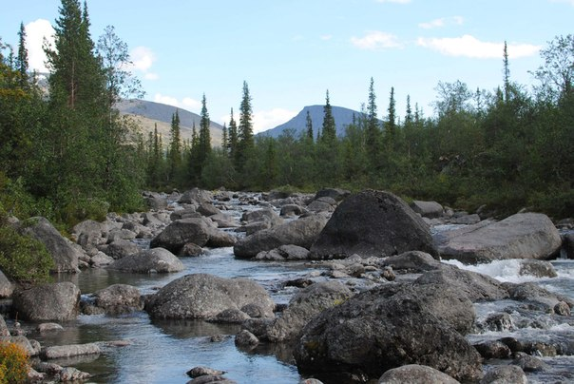
Кольский п-ов, Хибины

Slide 58
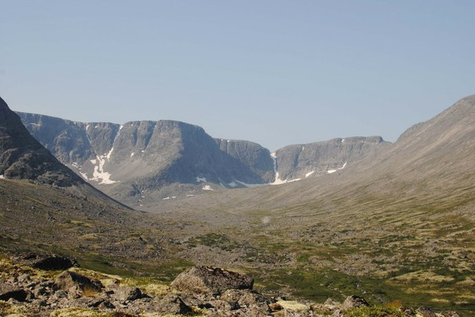
Кольский п-ов, Хибины

Slide 59
Кольский п-ов, Хибины

Slide 60
Полярный Урал

Slide 61
Полярный Урал

Slide 62
Плато Путорана

Slide 63
Плато Путорана

Slide 64
Плато Путорана

Slide 65
Плато Путорана

Slide 66
Хребет Черского,Буордах

Slide 67
Хребет Черского,Буордах

Slide 68
Хребет Черского,Буордах

Slide 69
Хребет Черского,Буордах

Slide 70
Камчатка

Slide 71
Камчатка

Slide 72
Камчатка

Slide 73
Камчатка

Slide 74
Высокогорье
Центральный Кавказ
Памир
Памиро- Алай
Джунгарский Ала-Тау
Северный и Центральный Тянь-Шань
Походы 2-6 КС

Slide 76
Алтай

Slide 77
Алтай

Slide 78
Алтай

Slide 79
Кавказ

Slide 80
Кавказ

Slide 81
Кавказ

Slide 82
Кавказ

Slide 83
Тянь-Шань

Slide 84
Тянь-Шань

Slide 85
Тянь-Шань

Slide 86
Фаны (Памиро-Алай)

Slide 87
Фаны (Памиро-Алай)

Slide 88
Фаны (Памиро-Алай)

Slide 89
Памир

Slide 90
Памир

Slide 91
Памир

Slide 92
Степные, пустынные и полупустынные районы
Часть Закавказья и Восточного Кавказа
Степи Казахстана
Пустыни Средней Азии

